Slide 1
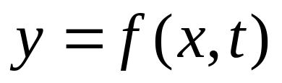
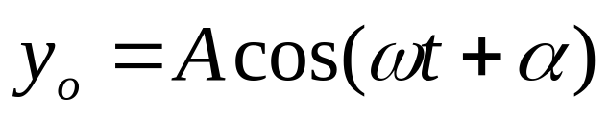
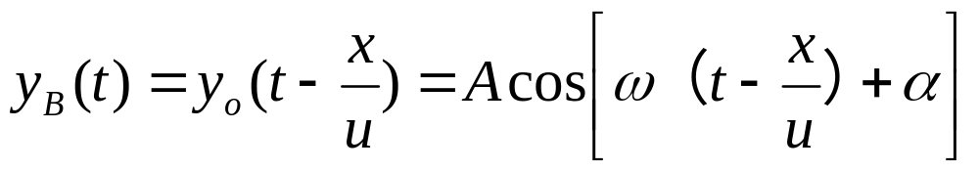
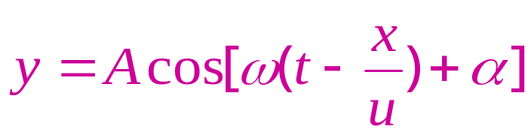
5.3 平面简谐波(simple harmonic wave)
1.平面简谐波概念:
所有质点作谐振动且波面为平面的波
2.平面简谐波的波动表达式：
描述波线上任意质点(x)的位移y随时间t变化的函数关系
2.1 参考点O振动表达式
y
u
x
x
o
沿x轴正向传播
B
x>0点B振动方程
∴沿x轴正向传播的波动表达式为

Slide 2
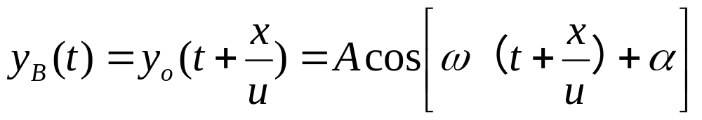
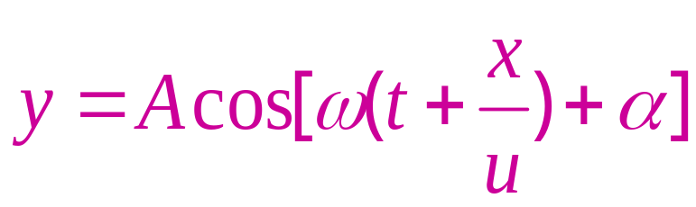
沿x轴负向传播
y
参考点O振动表达式
u
x
x
x>0点B振动表达式
o
B
∴沿x轴负向传播的波动表达式

Slide 3
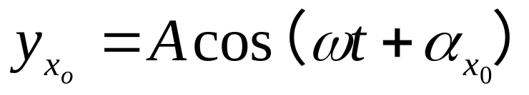
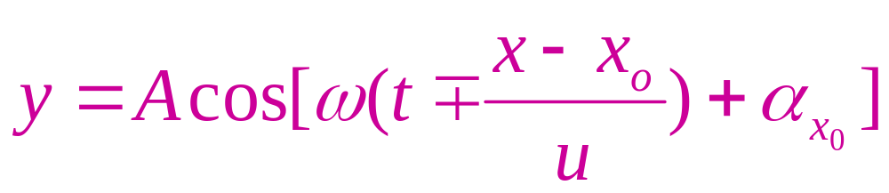
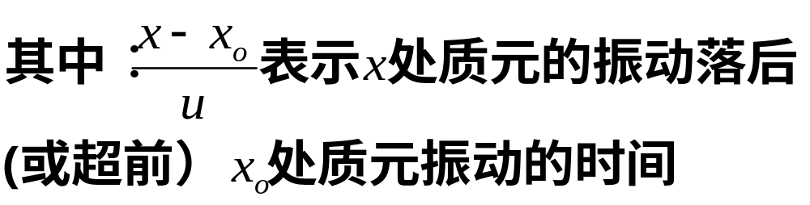
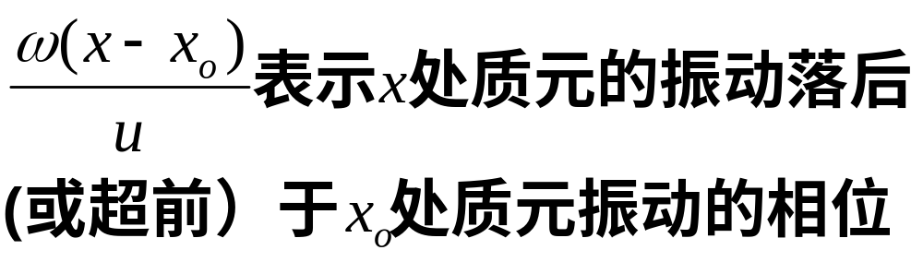
2.2 参考点为波线上任一点的振动表达式
y
x
o
x₀
x
则波动表达式：
B

Slide 4
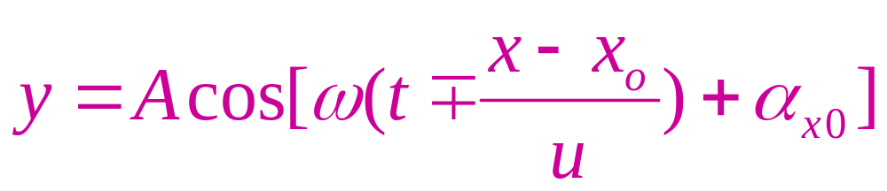
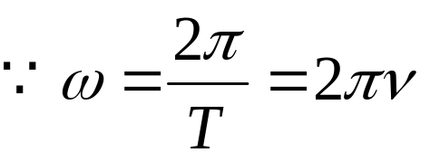

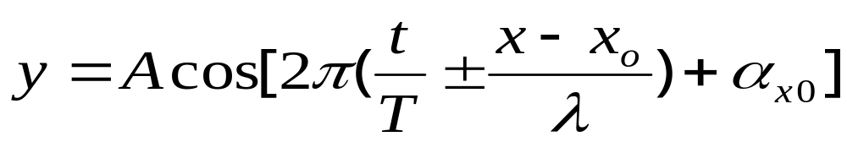
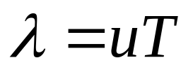
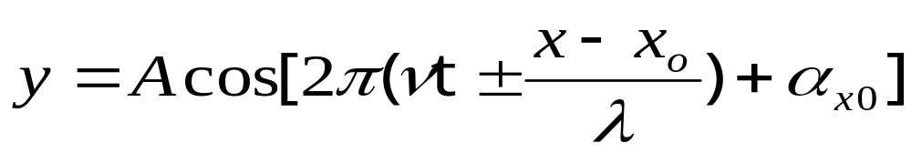
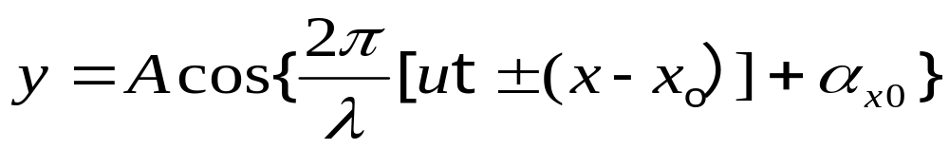

2.3 波动表达式其它形式
结论：确定波动表达式的二个条件

Slide 5
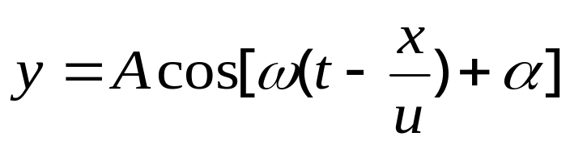
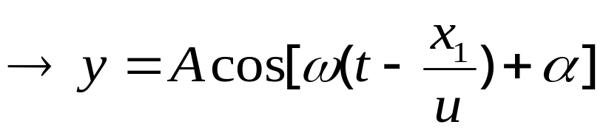

3.波动方程物理意义(正向传播的波为例)
x=x₁
波动方程⇒ x₁处质点的振动方程
t=t₁
波动方程 ⇒
t₁时刻各质点位移与其坐标方程
( t₁时刻波形图照片)
y
o
t

Slide 6



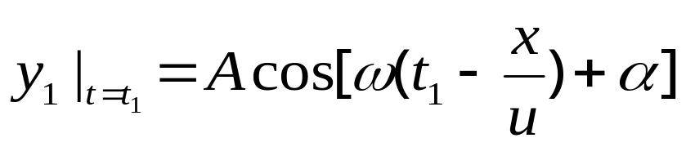
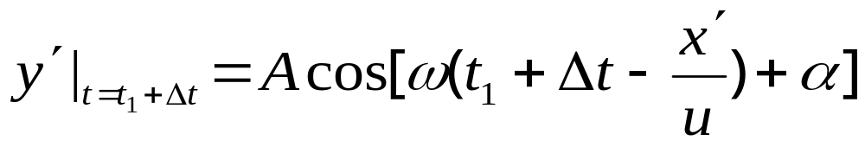
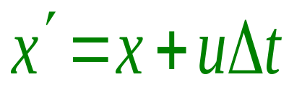

t 与 x 都发生变化(一般情形)
t₁
t₁+Δ t
y
x
o
x
表明相应于位移y₁的相位向前传播了uΔt

Slide 7















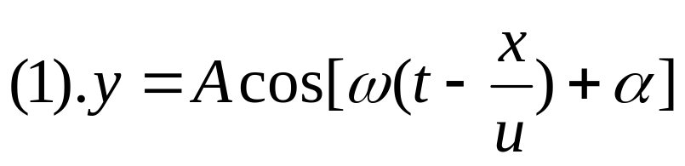
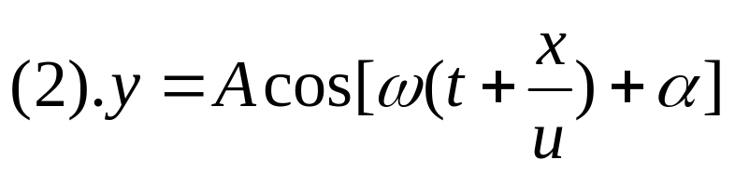
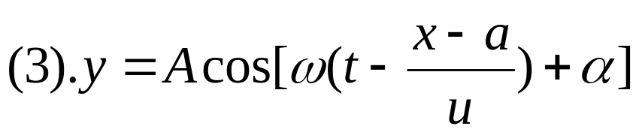

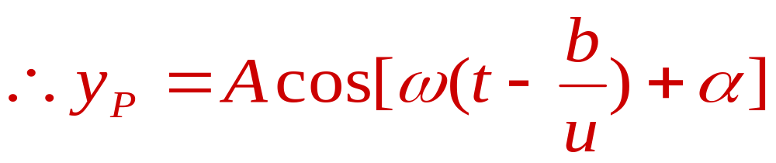


（1）
(2)
（3）
解：
P177: 例 5-4

Slide 8
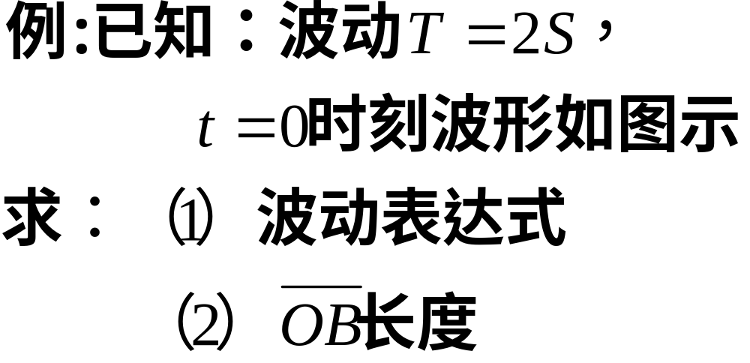

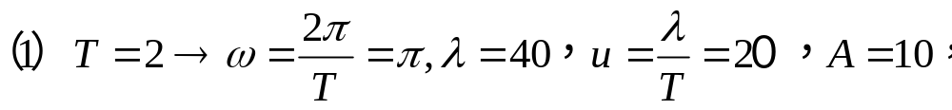
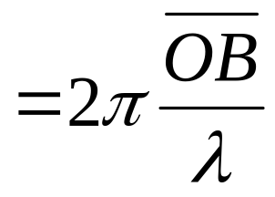
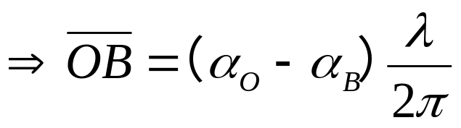
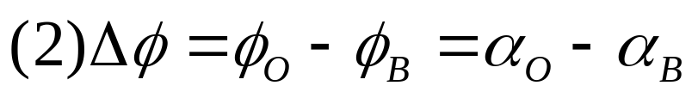
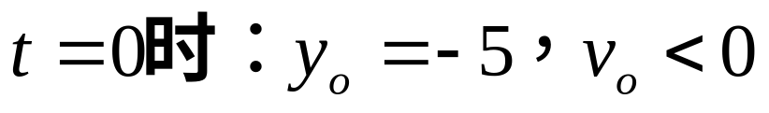
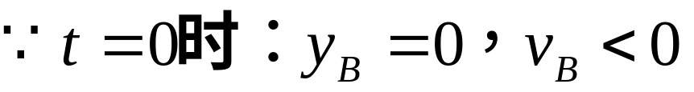
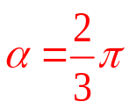
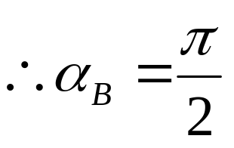
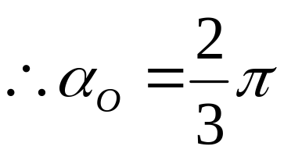

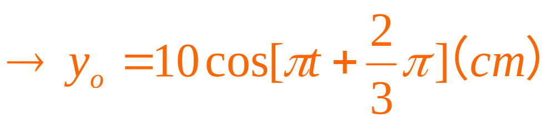
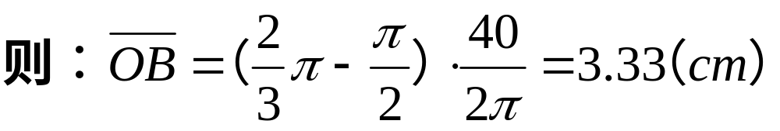
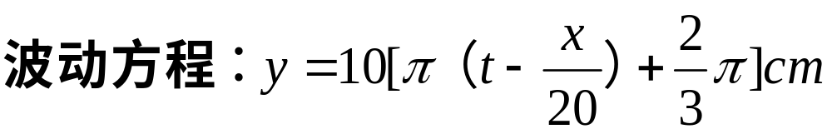
y(cm)
u
10
-5
o
B
C
20
x(cm)
-5
解：
(B)
(o)

Slide 9
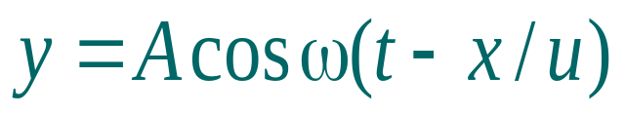
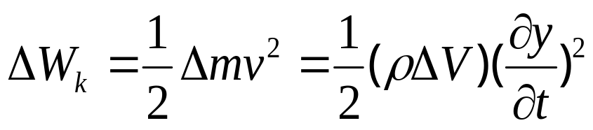
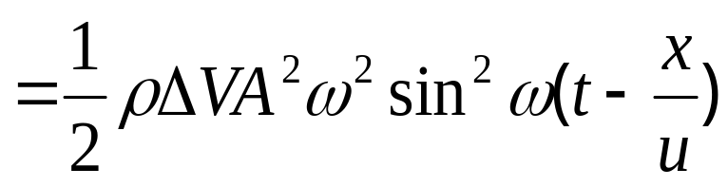
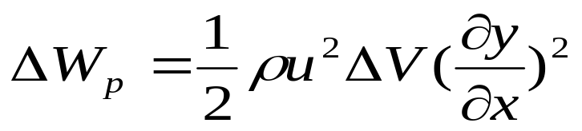
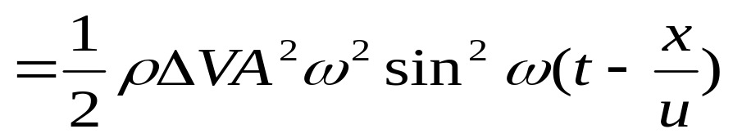

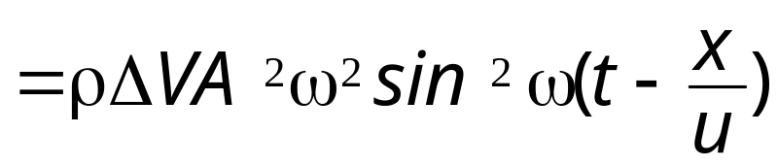
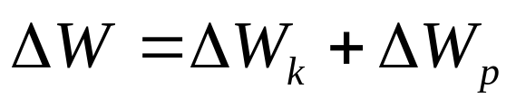
5.4 机械波的能量
波动过程又是能量的传播过程
1.能量和能量密度(对某一体元)
Δm
y
(1)动能
x
(2)势能
(3)总能量

Slide 10









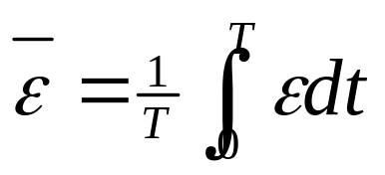
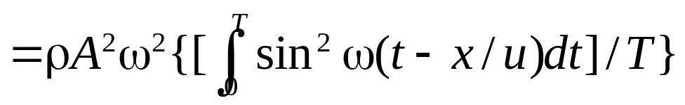
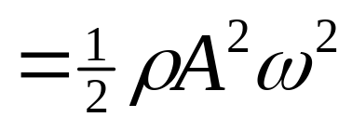
(4) W_{波}与 E_{振}之比较
（5）能量密度（energy density）：单位体积内的能量
（6）平均能量密度：能量密度在一个周期内的平均值

Slide 11
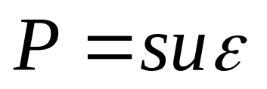
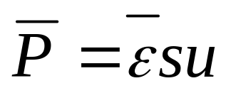

2.波的强度
2.1 能流P :
单位时间通过某一面积的波的能量
2.2 平均能流P : 能流在一个周期内的平均值。
—单位:焦耳/秒
u
S
2.3 波的强度 I（能流密度）:
u
通过垂直于波的传播方向的单位面积的平均能流
—单位:焦耳/秒米²
振动状态
本质
波形
现象
能量
量度

Slide 12







